Slide 1
SPM项目验收
  组长：谭相
  组员：刘昆 陈明栋 李江宁 张东宇
2014年6月3日

Slide 2
目录
项目执行情况
项目提交&可运行结果
计划&执行过程中的问题
经验总结
产品演示

Slide 3
项目初始阶段
1,立项
甲方：软件学院（韩老师作为甲方负责人）
资源：小组所有成员
目标：完善原有功能，增加新功能
时间：2014年6月5号完成
-

Slide 4
项目需求阶段
2,需求分析
我们小组利用6天时间，刚开始2月28号需求分析，整个小组对需求进行讨论。第二天对项目初次需求进行整理，第三天进行用户需求评审，把用户的需求加入需求之中后三天进行需求验证和编写需求规格说明书。
-

Slide 5
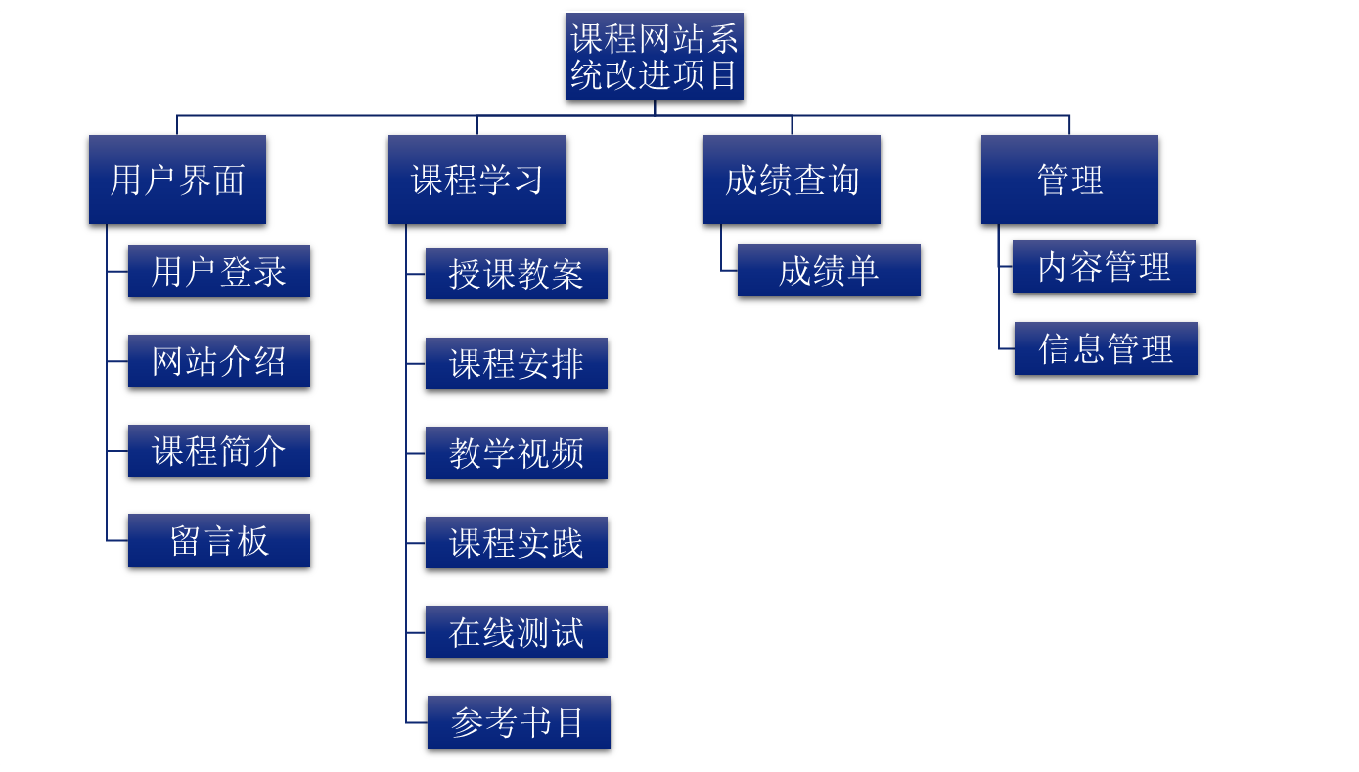
项目WBS
SPM课程网站改进项目任务分解：

Slide 6
项目开发模型
SPM课程网站采用增量式开发：
增量一：
        1.1前台页面设计与实现
        1.2网站开发框架搭建
        1.3选课模块
        1.4文档下载管理
        1.5同步设计文档和需求文档
        1.6通用功能模块整合

Slide 7
项目开发模型
SPM课程网站采用增量式开发：
增量二：
        2.1留言板前台设计
        2.2留言板后台逻辑设计
        2.3同步设计文档和需求文档
        2.4留言板模块整合

Slide 8
项目开发模型
SPM课程网站采用增量式开发：
增量三：
        3.1网上考试前台设计
        3.2试卷自动生成
        3.3成绩计算与成绩排名
        3.4网上考试模块整合
        3.5同步设计文档和需求文档

Slide 9
项目成本计划
SPM课程网站改进项目成本计划：0；
所有小组成员都是廉价免费劳动力。

Slide 10
项目人力资源计划
角色映射表
 | 项目管理组 | 软件开发组 | 质量保证组 | 配置管理组
负责人 | 陈明栋 | 刘昆 | 陈明栋 | 李江宁
组成人 | 谭相 | 谭相 | 谭相 | 张东宇
 | 陈明栋 | 陈明栋 | 刘昆
 | 李江宁 | 李江宁
 | 张东宇 | 张东宇
 | 刘昆 | 刘昆

Slide 11
时间计划
项目时间计划
  按阶段用甘特图表示记录项目时间计划一节的工作过程和结果。
目标
  确定任务之间的关系（串行、并行、延迟）。
  依据估算结果确定各项任务的开始时间、结束时间。
  确定各项任务的责任人和所需的资源。
应用示范
  可动态配置中间件
  基于Web应用系统

Slide 12
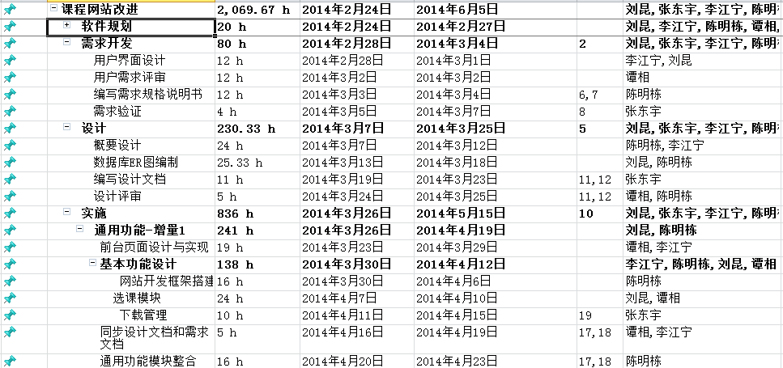
时间计划
任务分配;
应用示范
  可动态配置中间件
  基于Web应用系统

Slide 13
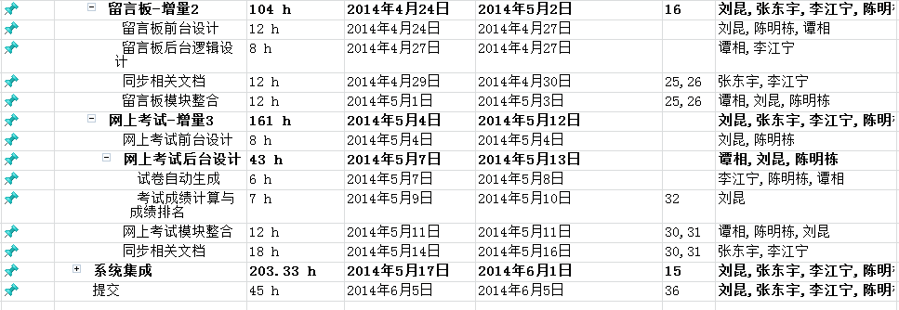
时间计划
任务分配;
应用示范
  可动态配置中间件
  基于Web应用系统

Slide 14
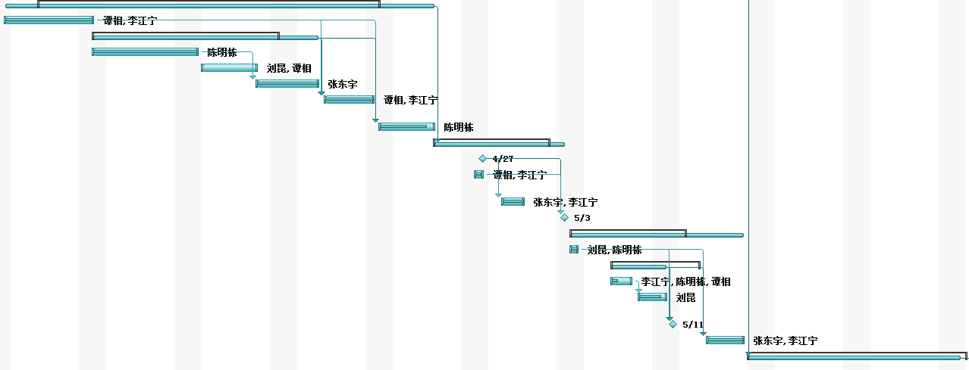
时间计划
甘特图;

Slide 15
质量管理
质量控制活动
项 | 内容 | 阶段 | 要求
1 | 代码走查 | 同步于代码编写 | 依照软件编码规范，重要功能点代码一定要进行
2 | 单元测试 | 同步于代码编写 | 分支覆盖率达到80%，重要单元一定要进行
3 | 集成测试 | 模块完成 | 提交测试人员，按照测试规程进行测试，提交简单的测试报告
4 | 发布测试 | 产品递交于甲方之前 | 依照质量模型及用户需求，确保产品在发布前已达到质量要求

Slide 16
配置管理计划
类型 | 主要配置项 | 标识符 | 预计正式发表时间
技术合同 | 《合同》 | SPM-TCM-Contract-V1.0 | 2014-3-11
 | SOW | SPM-TCM-SOW-V1.0 | 2014-3-11
计划 | 《项目计划》 | SPM-SPP-PP-V1.0 | 2014-3-18
 | 《质量保证计划》 | SPM-SPP-SQA-V1.0 | 2014-3-18
 | 《配置管理计划》 | SPM-SPP-SCM-V1.0 | 2014-3-18
需求 | 《需求规格说明书》 | SPM-RM-SRS-V1.0 | 2014-3-25
设计 | 《总体设计说明书》 | SPM-Design-HL-V1.0 | 2014-4-2
 | 《数据库设计》 | SPM-Design-DB-V1.0 | 2014-4-2
 | 《详细设计说明书》 | SPM-Design-LL-V1.0 | 2014-4-2
 | 《设计术语及规范》 | SPM-Design-STD-V1.0 | 2014-4-2
编程 | 源代码 | SPM-Code-ModuleName-V1.0 | 2014-5-22
 | 编码规则 | SPM-Code-STD-V1.0 | 2014-4-10
测试 | 《测试计划》 | SPM-Test-Plan-V1.0 | 2014-5-22
 | 《测试用例》 | SPM-Test-Case-V1.0 | 2014-5-22
 | 《测试报告》 | SPM-Test-Report-V1.0 | 2014-5-27
提交 | 运行产品 | SPM-Product-Exe-V1.0 | 2014-5-29
 | 《验收报告》 | SPM-Product-Report-V1.0 | 2014-5-29
 | 《用户手册》 | SPM-Product-Manual-V1.0 | 2014-5-29

Slide 17
风险计划
主要风险的分析表如下：
排序 | 输入 | 风险事件 | 可能性 | 影响 | 风险值 | 风险应对措施
1 | 管理过程 | 管理经验缺乏 | 65% | 55% | 36% | 学习类似校务通项目的管理经验 向相关方面的专业人士（如老师）请教
2 | 管理方法 | 文档缺乏，维护人员变更 | 70% | 50% | 35% | 严格建立SPM项目程序说明文档 要求程序员按照编码规范编写程序以及注释 人员变更时必须做好SPM项目文档确认工作
3 | 历史项目数据 | 开发人员各自的工作时间不可控 | 65% | 50% | 33% | 项目经理根据团队成员的自由时间合理安排工作计划 在项目开始时制定严格的考勤制度，不给项目同学偷懒的时间
4 | 历史项目数据 | 程序员各自开发环境不统一，无法成功集成 | 65% | 40% | 26% | 产品支持经理根据SPM项目需求统一为开发人员配置开发环境
5 | 管理方法 | 版本控制混乱 | 55% | 45% | 25% | 质量过程经理严格遵守配置管理的章程来控制SPM项目的版本变更
6 | 编码 | 编码能力的缺陷导致无法按期交付 | 40% | 60% | 24% | 将核心代码交付给编码能力强的开发人员 技术难点交付由编码能力强的开发人员攻破 编码能力较弱的开发人员负责文档撰写以及审核

Slide 18
项目沟通与评审
评审类别 | 评审周期 | 评审要点 | 相关人员
例会 | 每周一 16：00— 17：00 | 不限定主题内容，自由交流 共享经验，避免错误 本周工作进度 问题及对策 下周工作安排 | 团队所有人员
阶段评审 | 阶段结束 | 本阶段计划执行情况 产品、质量评审结果 下阶段计划修正 | 团队所有人员
事件评审 | 当时间可能影响计划的执行 | 事件性质和影响范围 事件处理方案的讨论 修改计划评审时间 | 团队所有人员
申报破格晋升
Sub title

Slide 19
目录
项目执行情况
项目提交&可运行结果
计划&执行过程中的问题
经验总结
产品演示

Slide 20
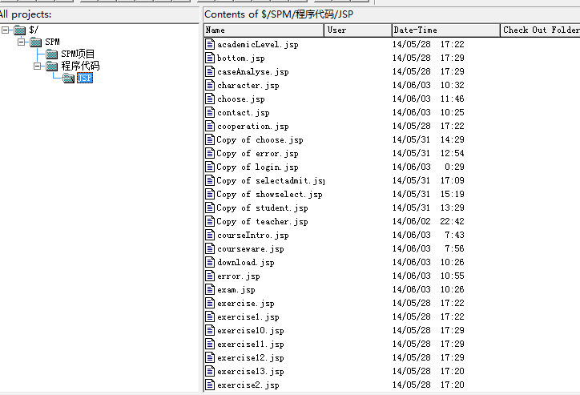
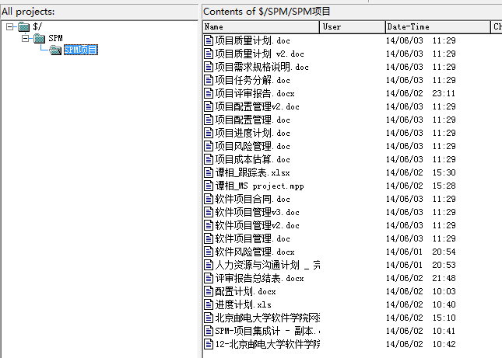
VSS 文档
申报破格晋升
Sub title

Slide 21
VSS 代码
申报破格晋升
Sub title

Slide 22
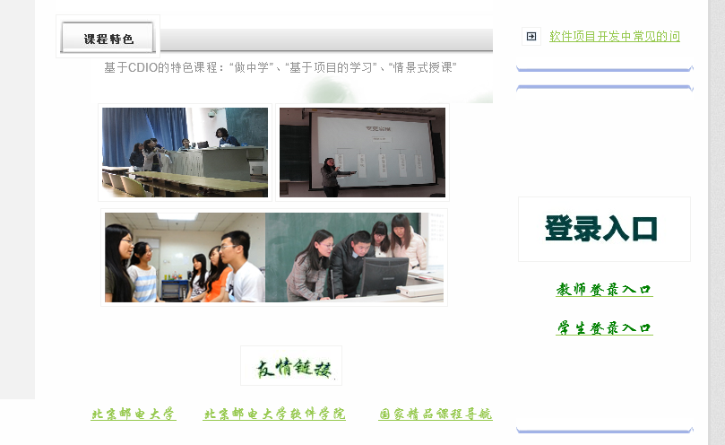
网站
申报破格晋升
Sub title

Slide 23
目录
项目执行情况
项目提交&可运行结果
计划&执行过程中的问题
经验总结
产品演示

Slide 24
计划&执行过程问题
时间计划过程中不知道每个任务应该分配多少任务，都是想当然的分配时间；
小组人员略显拖沓，基本在每个任务中都是在最后一两天完成，所以导致组长无法及时的统计情况，最终出现了赶工现象；
并未严格按照计划阶段的计划事项来进行项目开发，比较随意。小组人员开发和文档编写时间比较随意；
在开发过程中，由于各开发人员程序编码不一致，导致网页出现乱码现象；
小组人员出现生病情况，导致其他组员临时接替工作，打乱了计划事项。

Slide 25
目录
项目执行情况
项目提交&可运行结果
计划&执行过程中的问题
经验总结
产品演示

Slide 26
经验总结
计划不如变化快，要有适应变化的心态；
任务要分配到日常，尽量避免赶工现象；

Slide 27
目录
项目执行情况
项目提交&可运行结果
计划&执行过程中的问题
经验总结
产品演示

Slide 28


